Slide 1

VACUNADOS PARAGUAY (COVID-19)
Trabajo Final
Data Science
EQUIPO 20 Prof. Dra. Margarita Ruiz Olazar
Notes:
La finalidad de este ejercicio de simulación teórico es examinar distintas cuestiones críticas en los entornos urbanos a medida que la pandemia se convierte en una enfermedad infecciosa común que puede tener periodos de mayor propagación en los que aumente el número de personas afectadas.
Alcance
En este ejercicio se examinarán diferentes estrategias de salud pública relacionadas con la gestión de la propagación en zonas de alta densidad demográfica y se analizarán algunos de los principales desafíos de salud pública a los que se enfrentan las comunidades y las autoridades locales con el transcurso de los acontecimientos, incluida la gestión de las medidas y restricciones y sus repercusiones.
Objetivos específicos
El ejercicio proporcionará un foro seguro para analizar:
distintas medidas integrales de salud pública;
el mantenimiento de los servicios de salud y la infraestructura vital;
las comunicaciones de riesgo, incluida la gestión de documentación inexacta y malintencionada;
la limitación de las repercusiones sociales y económicas;
el alivio de las restricciones y el avance hacia la recuperación.
El público objetivo son los dirigentes municipales y comunitarios, los encargados de la formulación de políticas urbanas y expertos técnicos de diferentes sectores.
Con el fin de dejar tiempo suficiente para el debate en las cinco sesiones, el ejercicio está concebido para tener un día completo de duración. Sin embargo, por limitaciones de tiempo, también es posible elegir menos sesiones y realizar el ejercicio en medio día (por la mañana o por la tarde), y debatir así únicamente las sesiones que se elijan.
1

Slide 2
Introduccion
Desde el comienzo de la pandemia de COVID, se han publicado miles artículos científicos sobre el tema. por lo tanto, es muy necesaria la ayuda de la IA para obtener datos que puedan ser mejor interpretados por la poblacion paraguaya. En este trabajo final de la materia, mostraremos cómo podemos extraer algunos conocimientos de artículos publicados por el Ministerio de Salud y de varios otros articulos en el mundo, obtener información y crear una herramienta para ayudar al investigador a navegar por la colección de artículos de manera significativa.
Notes:
Bienvenida a cargo de un alto funcionario.
Presente el equipo de facilitación para comenzar las presentaciones en la sala.
Datos del país y poblaciones en riesgo o focos.
Esta parte puede ser de mucha ayuda para contextualizar la simulación.
2

Slide 3
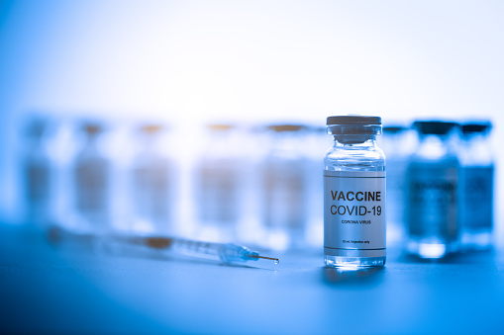
Resumen
En este proyecto proponemos analizar los datos de pacientes vacunados contra el Covid-19 en todo el territorio paraguayo, con el propósito de mostrar como disminuyó la tasa de muertes y contagiados despues de la aplicacion. Para este fin utilizamos metodos aprendidos en clases y algunos metodos geograficos.
Notes:
Con el fin de dejar tiempo suficiente para el debate en las cinco sesiones, el ejercicio está concebido para tener un día completo de duración. Sin embargo, por limitaciones de tiempo, también es posible elegir menos sesiones y realizar el ejercicio en medio día (por la mañana o por la tarde), y debatir así únicamente las sesiones que se elijan.
3

Slide 4
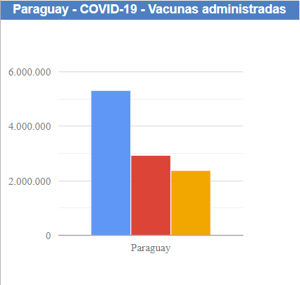
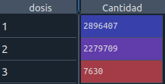
Porcentaje inmunizado
Según los datos proveídos por el Ministerio de Salud , el porcentaje de personas que han recibido al menos una dosis es de aproximadamente 42 % (2,896,407) mientras que un 33,4% (2,287,339) de la población ya fue inoculada con el esquema de vacunación completo.
Notes:
El facilitador resaltará los beneficios de poner a prueba los planes y de practicar cuando no hay vidas en juego, y lo que es más importante: que se trata de un entorno de aprendizaje seguro.
Esta diapositiva contiene un resumen general del ejercicio de simulación
Hay muchas definiciones de ejercicio…
Lo más importante es que se trata de un entorno de aprendizaje seguro para evaluar y reforzar los sistemas, los planes y las personas.
Las metodologías son adaptables y redimensionables y se pueden utilizar actividades de formación sencillas o complejas.
[1] Elena Skryabina y otros (diciembre de 2016). What is the value of health emergency preparedness exercises? International Journal of Disaster Risk Reduction
4

Slide 5
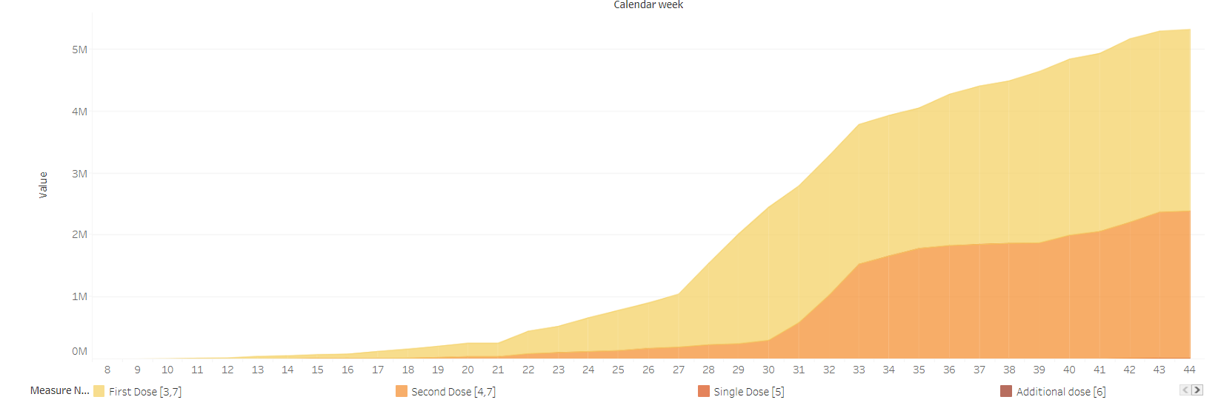
Porcentaje inmunizado
Notes:
El facilitador resaltará los beneficios de poner a prueba los planes y de practicar cuando no hay vidas en juego, y lo que es más importante: que se trata de un entorno de aprendizaje seguro.
Esta diapositiva contiene un resumen general del ejercicio de simulación
Hay muchas definiciones de ejercicio…
Lo más importante es que se trata de un entorno de aprendizaje seguro para evaluar y reforzar los sistemas, los planes y las personas.
Las metodologías son adaptables y redimensionables y se pueden utilizar actividades de formación sencillas o complejas.
[1] Elena Skryabina y otros (diciembre de 2016). What is the value of health emergency preparedness exercises? International Journal of Disaster Risk Reduction
5

Slide 6
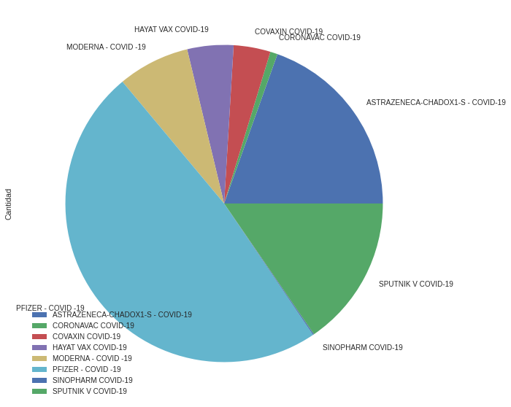
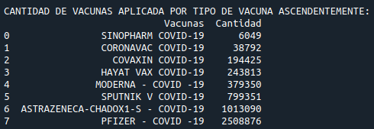
Distribucion de las vacunas
El Ministerio de Salud tambien entregó los tipos de vacuna aplicada a cada habitante en el territorio. que incluyó a las vacunas CoronaVac, Pfizer-BioNTech, AstraZeneca-Vaxzevria, Moderna, Hayat, Sputnik V y Covaxin.
En la siguiente grafica se puede observar la cantidad de vacunas aplicadas por tipo:
Notes:
La finalidad de este ejercicio es examinar distintas cuestiones críticas en los entornos urbanos a medida que la pandemia se convierte en una enfermedad infecciosa común que puede tener periodos de mayor propagación en los que aumente el número de personas afectadas.
Por lo tanto, entre el público objetivo deberían estar los dirigentes municipales y comunitarios, los encargados de la formulación de políticas urbanas y expertos técnicos de diferentes ámbitos, entre ellos:
el sector de la salud
el sector social y económico
las finanzas
la logística
los servicios de seguridad y emergencias (bomberos, ambulancias y policía)
las comunicaciones públicas y las relaciones con los medios de comunicación, etc.
6

Slide 7
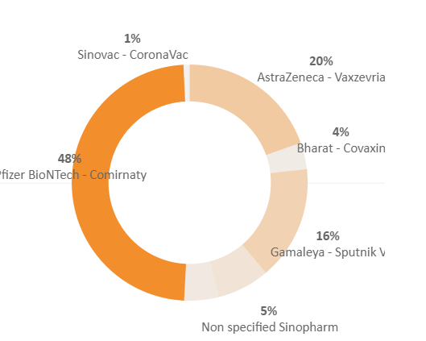

Distribucion de las vacunas
Algunos datos importantes a tener en cuenta sobre las vacunas mayormente aplicadas en el territorio paraguayo: Sobre la vacuna Pfizer-BioNTech: -87,69% de efectividad para prevenir COVID-19 sintomático
-97,15% de efectividad para prevenir hospitalización
-98,29% de efectividad para prevenir ingreso a UTI
-100% de efectividad para prevenir muerte
Sobre la vacuna AstraZeneca
-68,68% de efectividad para prevenir COVID-19 sintomático
-100% de efectividad para prevenir hospitalización
-100% de efectividad para prevenir ingreso a UTI
-100% de efectividad para prevenir muerte
Notes:
La situación está cambiando rápidamente.
Tome la información del último informe de situación de la OMS o del Ministerio de Salud.
Si pulsa en la imagen accederá a la página web en la que se publican los informes de situación de la OMS
También puede facilitar copias impresas
Recurso:
https://www.who.int/emergencies/diseases/novel-coronavirus-2019/situation-reports
7

Slide 8
Disminución de infectados después de la aplicación
Dos semanas después de la segunda dosis de la D contra la covid-19, los efectos protectores de la misma estarán en su punto más alto.
Ahí es cuando una persona puede decir que está completamente vacunada. Si después de eso contrae covid-19, entonces ha sufrido una llamada "breakthrough infection" o infección en vacunados.
Notes:
8

Slide 9
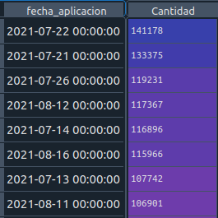
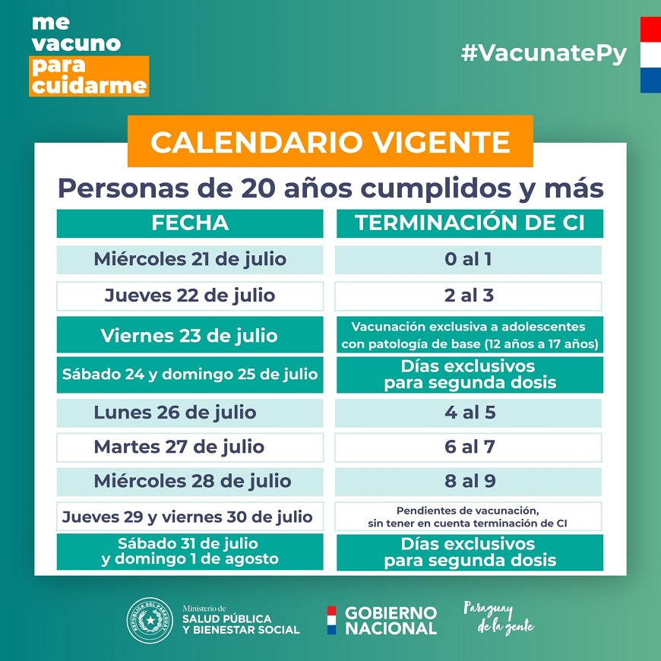
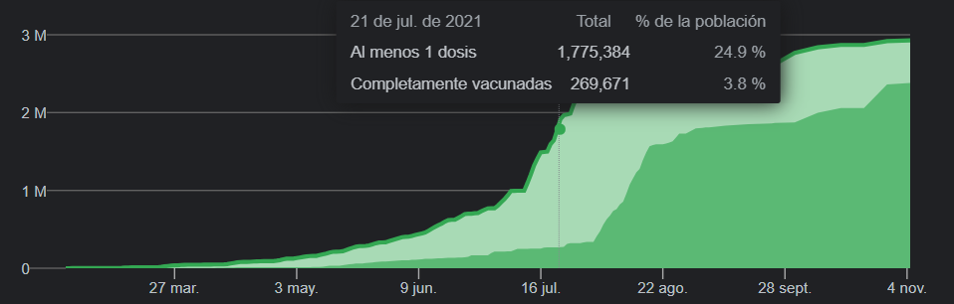
Disminución de infectados después de la aplicación
En este dataframe podemos observar como la cantidad de vacunados subió entre el 21 – 26 de julio del 2021, ya que en ese momento se había habilitado las vacunas para mayores de 20 años
Incremento porcentual de vacunados en julio/2021
Notes:
9

Slide 10
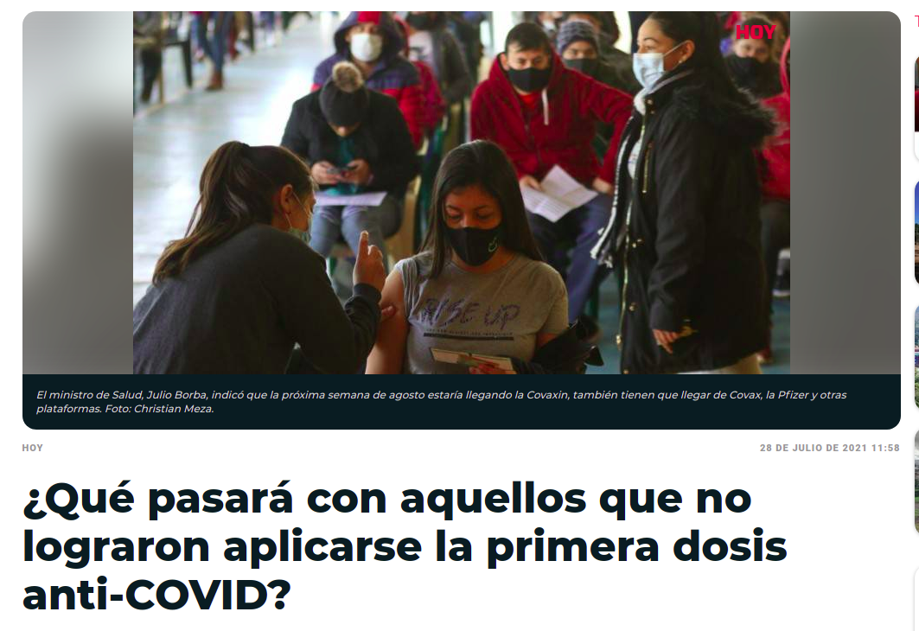
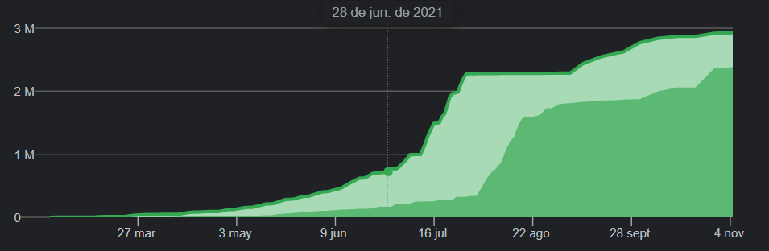
Disminución de infectados después de la aplicación
Luego la vacuna para las terminaciones de CI 6 – 9 fueron afectadas por escasez que luego fueron retomadas a comienzos de septiembre
Noticia de La Nación dando a conocer que las vacunas terminaron. 27-Julio-2021

Slide 11
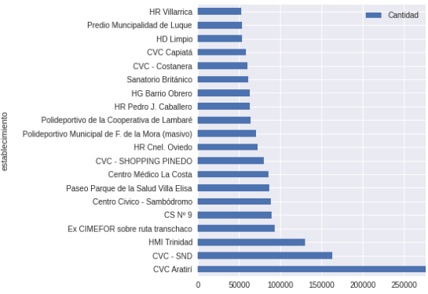
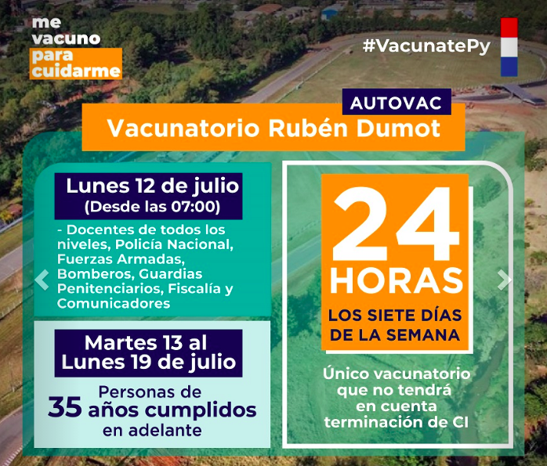
Vacunatorios mas concurridos
En esta grafica se puede observar como la mayor cantidad de vacunados se encuentra distribuido en vacunatorios en el área de Central donde se encontraba la mayor tasa de infectados en el Paraguay. Siendo el Rubén Dumot el vacunatorio mas concurrido, ya que en el mismo albergó a la población sin controlar la terminación de CI.
Notes:
11

Slide 12
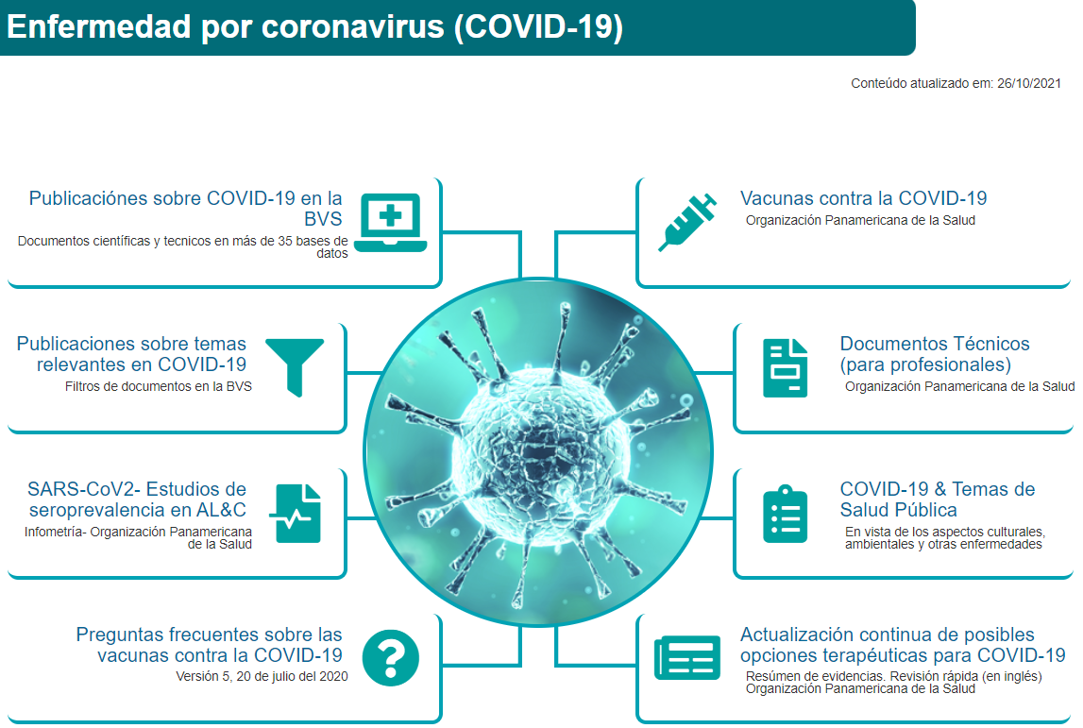
Vitrinas del conocimiento BIREME/OPS/OMS
https://bvsalud.org/vitrinas/es/post_vitrines/nuevo_coronavirus/
Notes:
12

Slide 13
Conclusion
Este proyecto nos lleva a ampliar conocimientos en donde la Ciencias de Datos es esencial para que una persona tenga la capacidad de analizar la informacion que son de distintos canales, fuentes y publicaciones.
Centrándonos en las metodologías de ciencia de datos, llevamos a cabo un estudio detallado sobre el estado del país con respecto a la cantidad de vacunados y como esto esta distribuido por zonas. De los trabajos que abordan el escenario pandémico actual, consideramos varios dominios analíticos de datos actuales de COVID-19, como las dosis aplicadas y las efectividad de la misma, el porcentaje de menores vacunados y de inmunizados total y parcialmente. El estudio actual debería dar un esbozo detallado de la hoja de ruta para manejar situaciones similares al COVID-19 aprovechando a los expertos en ciencia de datos para elegir las herramientas adecuadas.
Notes:
13

